Slide 1
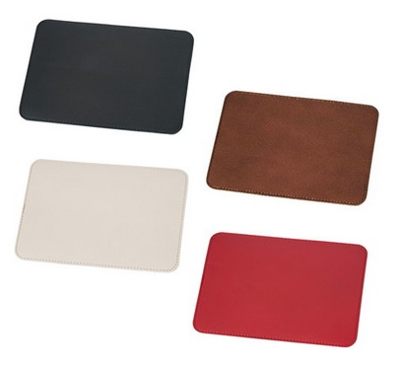
【提案書】
本革マウスパッド
特徴
贅沢に本革素材を使用した、高級感のあるマウスパットです。手触りも良く、マウスも滑らかに動かせられますので病みつきになること間違いなし！豊富な4色展開でご用意いたしました。
納期
納期スペース
仕様
素 材：本革 他
サイズ：W210×H150×D3mm
包 装：クリアケース入り
生産国 ：日本製
注意事項：
受注生産品となりますので 発送までにお時間をいただいております。納期についてはお問い合わせください。
備 考：黒・ブラウン・グレージュ・赤
お見積
お見積りスペース

